Slide 1

Management poradenské firmy
Eva Švandová

Slide 2

Obsah přednášky
  Hodnotový řetězec
  Případová studie outsourcing
  Business model
  Případová studie Business model

Slide 3
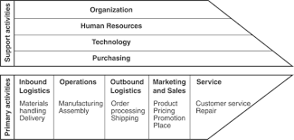
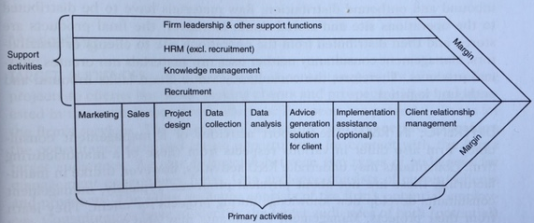
Hodnotový řetězec
Prodej předchází výkonu
Nabídka služeb namísto fyzického produktu
Chybí vstupní a výstupní logistika
R&D o znalostech nikoliv po fyzickém produktu
Recruitment nahrazuje nakupování

Slide 4
Činnosti poradenské organizace
Primární aktivity
Podpůrné procesy
Marketing
Prodej
Project design
Sběr dat
Analýza dat
Tvorba rad
Asistence s implementací
CRM
Nábor
Knowledge management
Řízení lidských zdrojů
Leadership a ostatní podpůrné funkce

Slide 5
Outsourcing
Outsourcing primárních činností - Ano či ne?
Případová studie EVALUESERVE https://www.evalueserve.com/
V čem je rozdíl pro management firmy při outsourcingu primárních činností vs. sekundárních?
Jaké jsou argumenty pro a proti outsourcingu primárních činností
Jaký dopad má outsourcing primárních činností na poradenství?

Slide 6
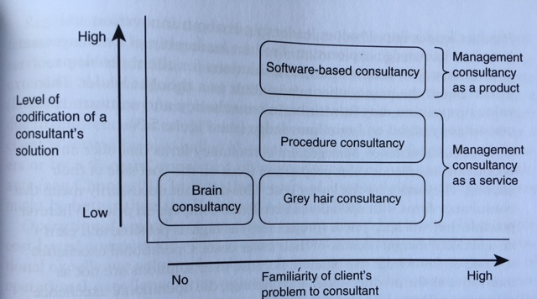
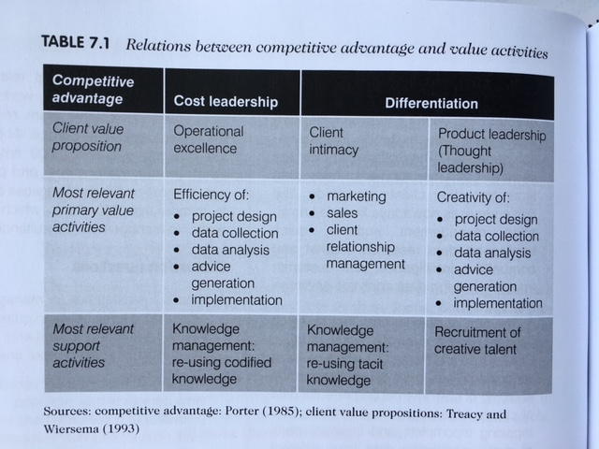
Konkurenční strategie poradenské organizace
Strategie
Hodnota pro klienta (Client value proposition)
Brain consultancy
Software-based consultancy
Procedure consultancy
Grey hair consultancy
Inovativní řešení (product leadership)
Nízké náklady řešení (operational excellence)
Úzký vztah mezi klientem a poradcem

Slide 7
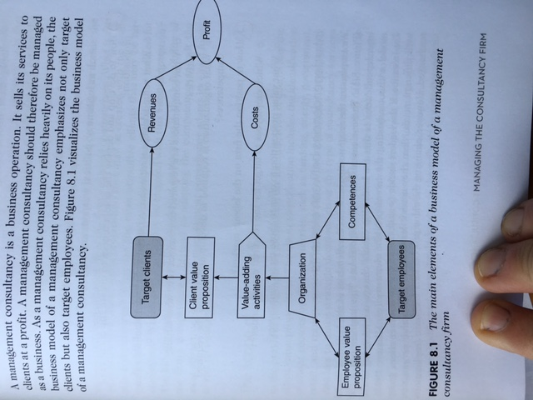
Business model poradenské organizace
A business model describes the rationale of how an organization creates, delivers, and captures value, in economic, social, cultural or other contexts (Business Model Generation, Alexander Osterwalder, Yves Pigneur, Alan Smith, and 470 practitioners from 45 countries, self published, 2010
Business Model as the blueprint of how a company does business (Osterwalder et al., 2005)
Notes:
The process of business model construction is part of business strategy.
A business model is an "abstract representation of an organization, be it conceptual, textual, and/or graphical, of all core interrelated architectural, co-operational, and financial arrangements designed and developed by an organization presently and in the future, as well as all core products and/or services the organization offers, or will offer, based on these arrangements that are needed to achieve its strategic goals and objectives."[Al-Debei, M. M., El-Haddadeh, R., & Avison, D. (2008). "Defining the business model in the new world of digital business." In Proceedings of the Americas Conference on Information Systems (AMCIS) (Vol. 2008, pp. 1-11).
Osterwalder, A., Pigneur, Y. and C. L. Tucci. 2005. Clarifying Business Models: Origins, Present, and Future of the Concept. Communications of the Association for Information Systems 16 1-40.

Slide 8

Business model poradenské organizace
Základní prvky business modelu
  Jakou pozici bude mít poradenská firma na trhu
    Cíloví zákazníci, cíloví zaměstnanci
    Jakou hodnotu nabízet zákazníkům, typem poradenství, role poradce
  Jaké kompetence je třeba rozvíjet a využívat s ohledem na hodnotu pro zákazníka
    Jaké činnosti (value-adding) budou vykonávány za účelem tvorby hodnoty pro zákazníka
    Jaké kompetence jsou nutné pro uvedené aktivity
    Jaká organizace může rozvíjet a zajistit požadované kompetence
  Jak působit na pracovním trhu (jak se umístit)
    Na jaké zaměstnance se zacílit s ohledem na potřebné kompetence
    Jaké hodnoty nabídnout těmto zaměstnancům
Notes:
Pro tvorbu business modelu je třeba udělat několik strategickcýh rozhodnutí v několika oblastech. Jedná se o určení 1) místa poradenské firmy na trhu poradenských firem (cílový zákazník, typ proadenství, hodnota poskytovaná zákazníkovi resp. role proadce). V případě výběru klíčového zákazníka se jedná o rozhodnutí, zsda pro malé či velké, geografie, industry, manažerké úroveň. )
2)
Při tvorbě modelu je třeba pracovat s jednou z prespektiv – inside out- outside in. perspektiva z vnějšku dovnitř, to znamená, že je třeba vybrat trh a cílového klienta a následně přizpůsobit zbývající rozhodnutí. Z tohoto pohledu se změna kompetencí považuje za něco zcela flexibiolního. Je možný ale i přístup insiude out – ze vznitřku ven. V tomto případě se vychází z klompetencí, které jsou v podniku zasoupeny. Dále se uvažuje nad tím, jakou hodnotu můžeme klientům s těmito kompetencemi nabídnout a pak se zamyslíme nad tím. Jaké klienty jsme s naší nabídkou schopni zaujmout. A jakéí zaměstnance je třeba hledat. Předpokladem je neflexibilnost podnikových kompetencí.
Další, co je třeba udělat je stanovit rozsah poskytovaných služeb – kolik geografickcýh oblastí, kolik oblastí proadenství, jaké sektory, služby nabízet… Čím je větší rozsah, tím jsou větší náklady na poradenství, veliksot proadenské firmy – s ohledme na náklady – úspoiry z rozsahu lze dosahovat v oblastech marekting, znalosti, ICT atd.

Slide 9
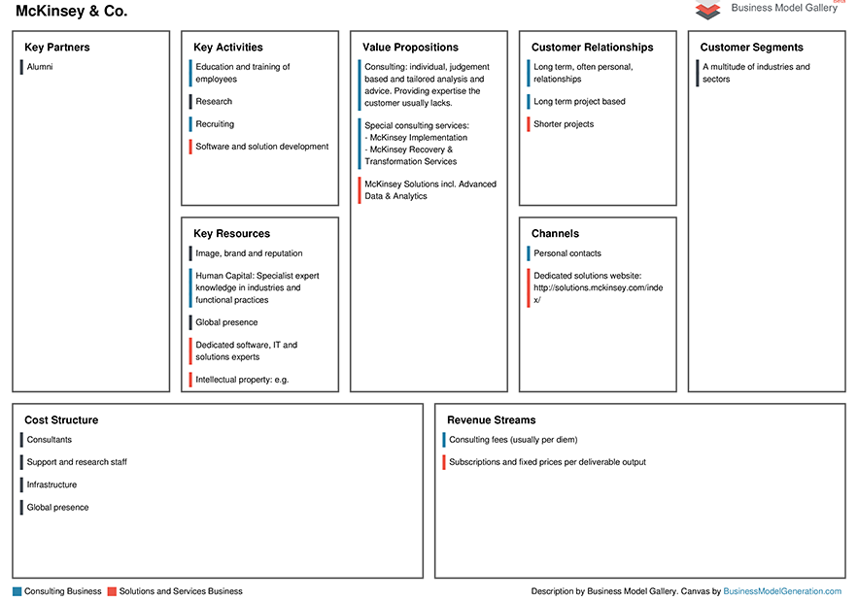

Slide 10

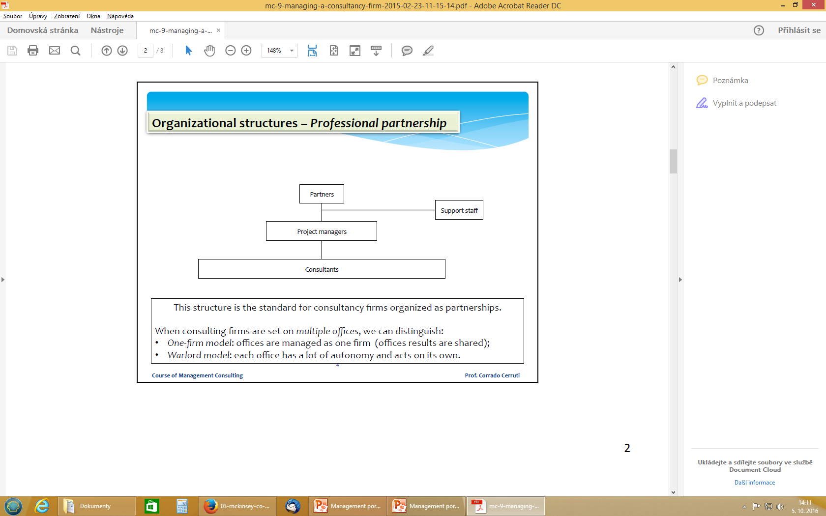
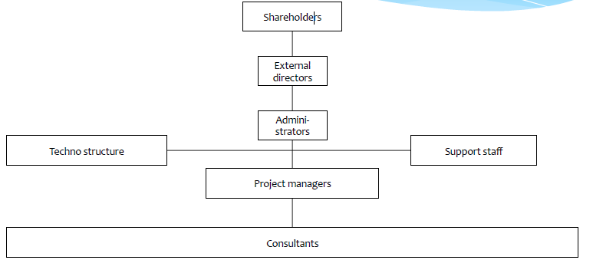
Organizační struktura
Divizionalizace
Zodpovědnost za výsledky - sdílená (one-firm model) vs. oddělené (warlord model)
Notes:
P2 společnosti - Často spojeno s projekty spoléhající se na standardizaci dovedností (brain type a grey hair consultancy)
. Výbory složené z vedoucího pracovníka, propjektového manažera a konzultanta zodpoěvdného za tvorbu metod, technik a postupů pro výkonnou složku, může být oganizovánio do skupin (dány typem služby, sektorem nebo lokalitou)
Consultancy partnership (profesní partnerství – P2-architektura) x managed professional business (MPB)
P2 společnosti – na vrcholu organizačního diagramu majitel nebo vedoucí --> projektový manager -->konzultant (operating core)

Slide 11
Ekonomika poradenské organizace
Pevná cena
Cena na základě nákladů – pevná částka (prémie ) plus náklady
Cena na základě výkonu – honoráře podmíněné výsledky tzv. kontingenční honorář

Slide 12
Ceny
Pohybují se od 500 Kč za hodinu konzultace
Personální audit cca 30.000,-
http://www.alium.cz/images/PDF/new2standart.pdf
http://www.mr-consult.cz/cenik/
http://vtconsult.webnode.cz/cenik/

Slide 13
Poradenská smlouva
výstupem fáze vstupu, následuje po schválení nabídky
vhodné vyhledat právního poradce
formy uzavírání smluv:
  ústní dohoda
  písemný souhlas s dohodou
  písemná smlouva
smlouva s pevnou cenou; s cenou stanovenou na základě nákladů; na základě výkonu; motivační smlouva

Slide 14
Písemná smlouva
smlouva o dílo
inominátní smlouvy - umožňuje účastníkům smluvního vztahu uzavřít i takovou smlouvu, která není upravena jako typ smlouvy
čtyři podstatné náležitosti smlouvy:
  strany
  předmět
  lhůta, termín nebo jinak vymezený čas plnění smlouvy
  cena

